Slide 2
ОЧЕНЬ ВАЖНО ЗНАТЬ ОБ ЭТОМ
Молодежи о ВИЧ – инфекции и СПИДе

Slide 3
Ты наверное уже много знаешь о проблеме, которая во всем мире называется ВИЧ/СПИД

Slide 4
О ней постоянно и много говорят, но по-прежнему каждую минуту в мире 15 человек заражаются ВИЧ-инфекцией, и 7-8 человек из них – это твои ровесники.

Slide 5
ВИЧ – это вирус иммунодефицита человека.
Вирус повреждает иммунную систему, выполняющую защитные функции организма.

Slide 6
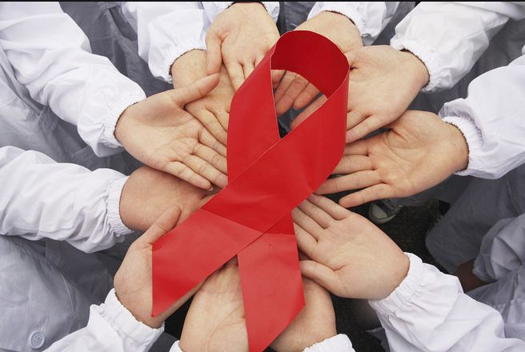
Людям у которых обнаружен этот вирус, ставят диагноз «ВИЧ-инфекция».
С момента заражения ВИЧ до развития СПИДа может пройти от 7 до 15 лет.

Slide 7
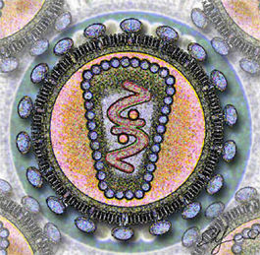
Так выглядит вирус иммунодефицита человека (стилизованное изображение сечения ВИЧ)

Slide 8
ВИЧ не летает по воздуху. Он может существовать только в организме человека.
Искусственно расцвеченная фотография, сделанная растровым электронным микроскопом.
Вирусы ВИЧ (зелёные) отпочковываются от заражённого лимфоцита.

Slide 9
Пока ВИЧ инфекция не перешла в стадию СПИДа, инфицированный человек может чувствовать себя хорошо, выглядеть здоровым и даже не подозревать, что заражен, но при этом он может заражать других.
СПИД

Slide 10
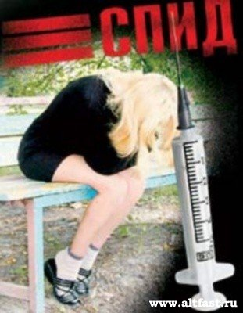
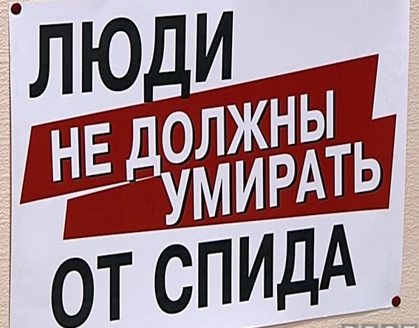
СПИД – это последняя стадия ВИЧ-инфекции, когда защитная система организма разрушена. Заболевания, которые человек преодолевает в обычной жизни (например, грипп или воспаление лёгких), могут стать роковыми для людей, у которых СПИД.

Slide 11
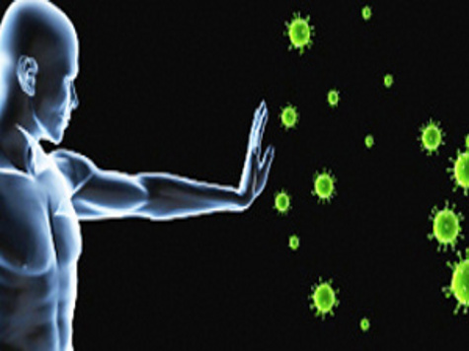
СПИД быстрее развивается у тех, чьё здоровье изначально слабое. Также негативно влияют курение, злоупотребление алкоголем, употребление наркотиков, плохое питание, стрессы.

Slide 12
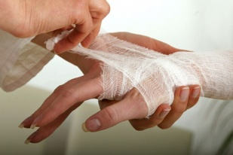
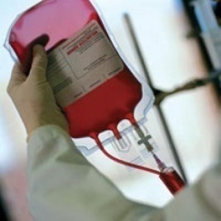
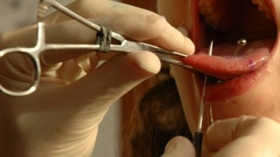
Заражение вирусом происходит:
при сексуальном контакте без использования презерватива;
при непосредственном попадании крови в организм человека через ранки, язвочки, слизистые оболочки;
при переливании крови;
при выполнении пирсинга и нанесении татуировок нестерильными инструментами;
при использовании нестерильных шприцев и других инструментов для приготовления наркотиков, а так же при введении уже зараженного раствора наркотического средства;
от инфирированной матери к ребенку во время беременности, родов, кормления грудью.

Slide 13
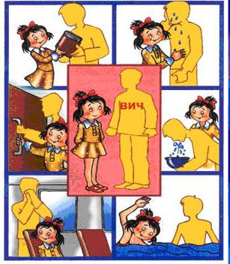
Невозможно заразится ВИЧ:
при рукопожатиях, объятиях, поцелуях;
при кашле и чихании;
при принятии пищи;
при совместном пользовании посудой и столовыми приборами, полотенцами и постельным бельем;
при совместном пользовании санузлом и душевыми;
при совместном занятии спортом;
при нахождении в одном помещении с ВИЧ-инфицированными людьми;
при укусах насекомых и/или животных.

Slide 15
ВИЧ-ИНФЕКЦИЯ – ЭТО РЕАЛЬНОСТЬ!

Slide 16
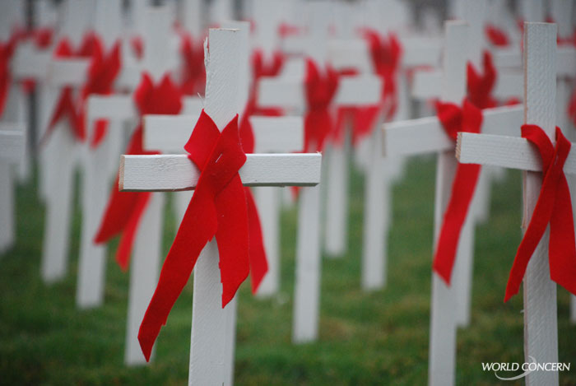
По оценке Объединённой программы ООН по ВИЧ/СПИД (ЮНЭЙДС) и Всемирной организации здравоохранения (ВОЗ), с 1981 по 2006 от болезней, связанных с ВИЧ-инфекцией и СПИД умерли 25 миллионов человек.

Slide 17
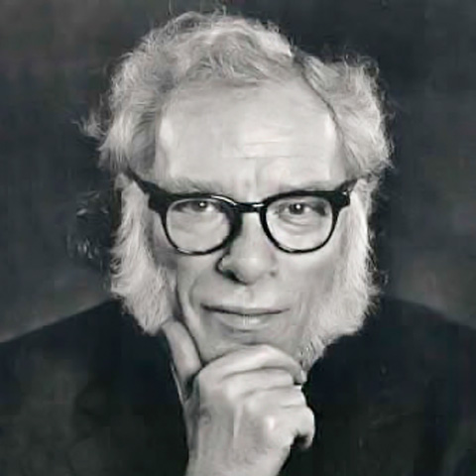
А́йзек Ази́мов
Айзек Азимов (имя при рождении Исаак Юдович Озимов) — американский писатель-фантаст, популяризатор науки, по профессии биохимик. Автор около 500 книг, в основном художественных (прежде всего в жанре научной фантастики, но также и в других жанрах: фэнтези, детектив, юмор) и научно-популярных (в самых разных областях — от астрономии и генетики до истории и литературоведения). Многократный лауреат премий Хьюго и Небьюла.
(Заразился в результате хирургической
операции на сердце)

Slide 18
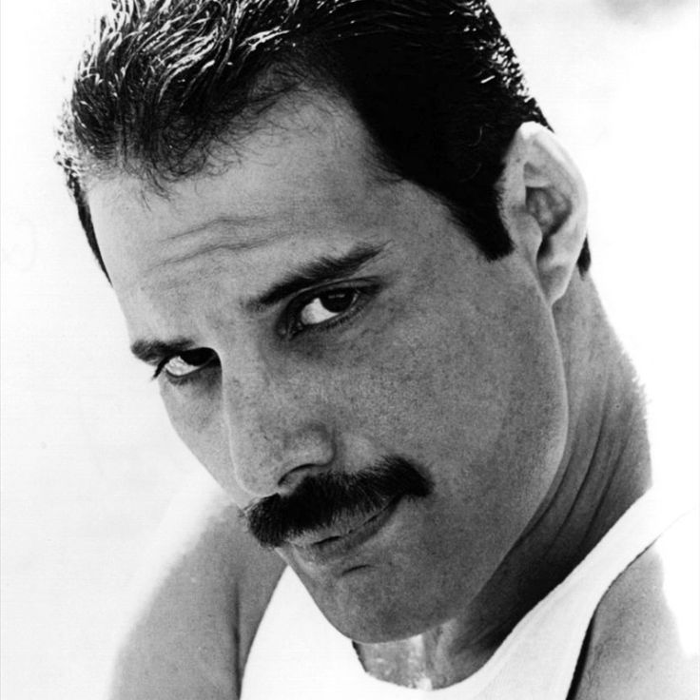
Фредди Меркьюри
Фредди Меркьюри – британский певец персидского происхождения, лидер и фронтмен рок-группы «Queen», легенда современной музыки и кумир миллионов. На сцене он представал харизматичным и эксцентричным артистом, а в реальной жизни оставался застенчивым парнем, избегающим общения с репортерами. Зороастриец по религиозной принадлежности, он создавал музыкальные композиции, которые сам называл «песнями для развлечения и потребления в современном духе». Тем не менее многие из них вошли в «золотую коллекцию рока».
(Заразился в результате незащищённого полового акта)

Slide 19
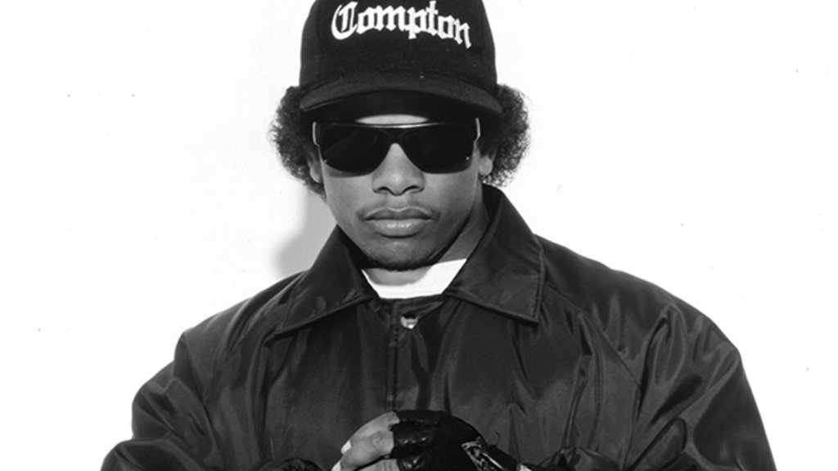
Эрик Линн Райт
Эрик Линн Райт (Eazy-Е 7 сентября 1963 года - 26 марта 1995 года) прославился на этой земле как крестный отец гангста-рэпа, создатель одной из самых важных рэпперских групп всех времен. Он имел свой лейбл, был одной из заметных фигур в республиканской партии США, у него было множество фэнов во всем мире и он был еще и большим игроком по жизни. И как любой игрок, подпитываемый азартом, он свято верил мифу, что ему будет везти, что он будет выигрывать.
(заразился в результате незащищённого полового акта)

Slide 20
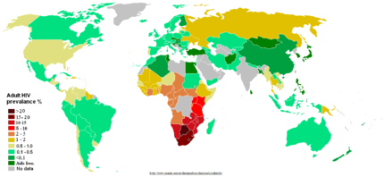
Распространённость ВИЧ среди взрослого населения по странам в 2007 году
Больше 20 %
15-20 %
10 – 15 %
5 – 10%
2 – 5 %
1 – 2 %
0,5 – 1,0 %
0,1 – 0,5 %
Меньше 0,5 %
Меньше 0,1 %
Нет данных

Slide 21
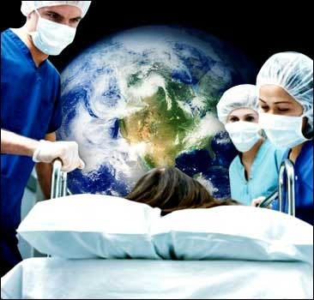
ВИЧ-инфекция является одной из наиболее губительных эпидемий в истории человечества.

Slide 22
Красная лента — символ борьбы со СПИДом, ни одна акция в этой области не обходится сейчас без неё.
История создания символа

Slide 23
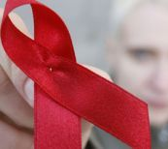
Идея создания красной ленты была принята группой «Visual AIDS» («наглядные пособия»). Поскольку организация состояла из профессиональных художников и менеджеров от искусства, реклама видимого символа борьбы со СПИДом была сделана весьма удачно.
Всё началось очень просто. Вот отрывок из ранней рекламной листовки «Visual AIDS»: «Отрежьте красную ленту 6 сантиметров длиной, затем сверните в верхней части в форме перевёрнутой „V“. Используйте английскую булавку, чтобы прикрепить её к одежде».

Slide 24
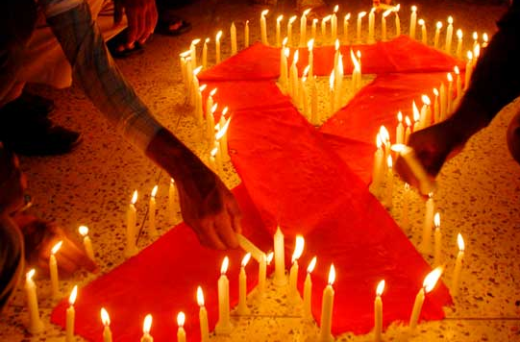
20 МАЯ - ВСЕМИРНЫЙ ДЕНЬ ПАМЯТИ УМЕРШИХ ОТ СПИДа.

Slide 26
ТВОЙ ЗАВТРАШНИЙ ДЕНЬ ЗАВИСИТ ОТ ТЕБЯ. ЖИВИ ЗДОРОВЫМ!

